Slide 1
CREDEAL
CREDEAL 투자자문
표지
신사동 590 ICL빌딩 임대수익형 매각 안내서
근린생활시설
서울특별시 강남구 신사동 590
근린생활시설
760억
매각 희망가 760억 원
2026.09.20 | 수석 자문역 | CREDEAL 투자자문
CRE DEAL | IM-SINSA-590-INC
1

Slide 2
02
요약
요약
도산대로·을지병원 사거리 인근 코너 입지, 인근 실거래가(평당 2.8억~3.2억) 대비 현저한 저평가 갭투자 기회
매매 희망가
소재지
대지면적
연면적
760억 원
서울특별시 강남구 신사동 590
1,061.9㎡ (321.2평)
3,341.8㎡ (1,010.9평)
용도지역
규모
준공연도
주차대수
제3종일반주거지역
지하 2층 ~ 지상 6층
1998년
자주식 5대 / 기계식 21대 (총 26대)
3대 핵심 투자 포인트 (Investment Highlights)
01
입지 가치: 대중교통 역세권 입지, 해당 권역 업무·상업 중심지 배후 수요 확보
02
자산 규모: 대지 321평·연면적 1011평·평당 약 7,518만 원 규모 단독 빌딩
03
수익 안정성: 안정적 임대수익 기반 투자 매물
CRE DEAL | IM-SINSA-590-INC
2

Slide 3
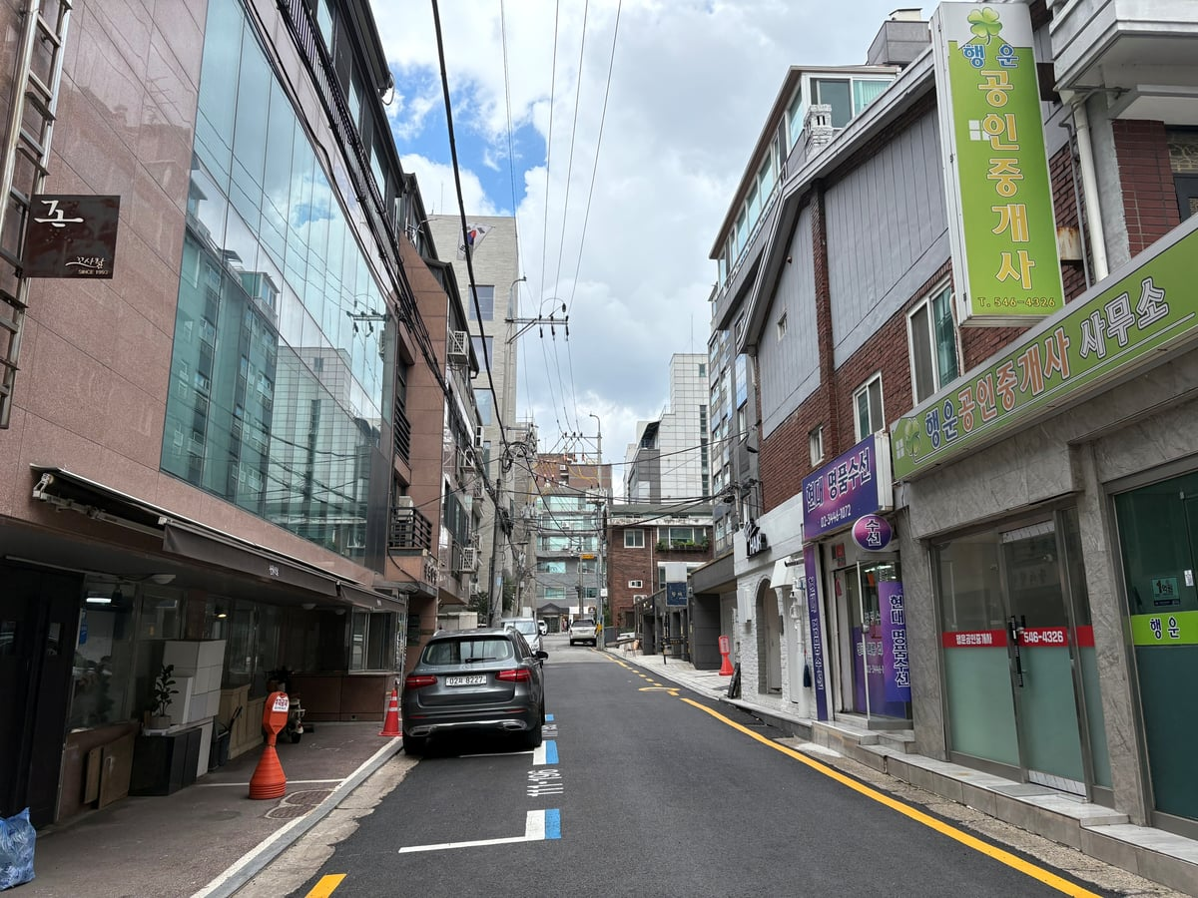
03
물건 개요
물건 개요
신사동 590 ICL빌딩 제원
소재지
서울특별시 강남구 신사동 590
대지면적
1,061.9㎡ (321.2평)
연면적
3,341.8㎡ (1,010.9평)
용도지역
제3종일반주거지역
규모
지하 2층 ~ 지상 6층
준공연도
1998년
매매 희망가
760억 원 (VAT 별도)
토지평당가
약 23,659만 원/평
자산 하이라이트
도심 비즈니스 권역 소재 핵심 입지 자산
안정적 임대수익 기반 투자 매물
대중교통 역세권 접근성 및 주변 상업 인프라 우수
CRE DEAL | IM-SINSA-590-INC
3

Slide 4
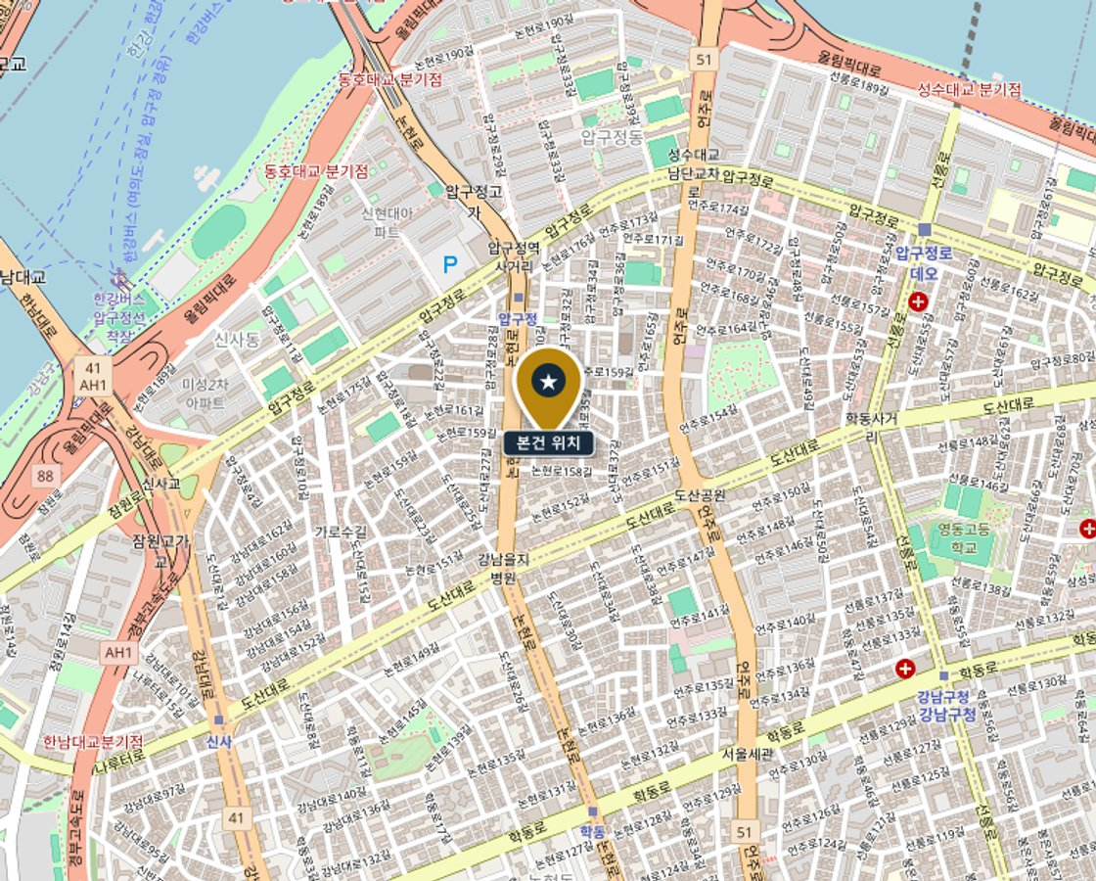
04
입지 정보
입지 정보
입지 및 접근성
대중교통
인접 지하철역 역세권 (상세 확인 필요)
상권권역
760억 주요 상업·업무 권역
입지 종합 분석
760억 배후 상권 기반 안정적 임대 수요
CRE DEAL | IM-SINSA-590-INC
4

Slide 5
05
토지 정보
토지 정보
토지 현황
대지면적
1,061.9㎡ (321.2평)
토지 및 건축 규제 포인트
연면적
3,341.8㎡ (1,010.9평)
용도지역·용도지구 기준 건폐율/용적률 상한 확인
필지 형상 및 접도 조건에 따른 건축 가능 면적 검토
토지이용계획 열람 및 개발행위허가 제한 여부 확인
용도지역
제3종일반주거지역
권리관계 및 공적장부
등기부등본 갑구 소유권 및 을구 근저당·가압류 확인
건축물대장 기재 사항과 실물 현황 대조 점검
개별공시지가 및 실거래가 비교 분석
CRE DEAL | IM-SINSA-590-INC
5

Slide 6
06
렌트롤
렌트롤
공실
층수 | 임차인 | 면적(평) | 보증금 | 월세 | 계약종료
6F | 하우연한의원 | 120평 | 10,000만 | 780만 | -
5F | ST성형외과 | 160평 | 30,000만 | 1,330만 | -
4F | 공실 (밸류애드 가능) | 160평 | 0만 | 0만 | -
3F | 엑셀유학 | 160평 | 15,000만 | 1,575만 | -
2F | 모래공장보컬학원 | 160평 | 15,000만 | 1,150만 | -
1F | 이탈로모토 | 150평 | 25,000만 | 1,627만 | -
합계 | 6개 호실 | 910.0평 | 95,000만 | 6,462만 | -
6F
하우연한의원
120평
5F
ST성형외과
160평
4F
공실
160평
3F
엑셀유학
160평
2F
모래공장보컬학원
160평
1F
이탈로모토
150평
※ 렌트롤 현황 기준 층별 공간 배치도
CRE DEAL | IM-SINSA-590-INC
6

Slide 7
07
수익률
수익률
표면 임대수익률 =
연간 임대료 합계 (관리비 제외)
7.8억원 ÷ (760.0억원 − 9.5억원)
매매가 − 승계 보증금 합계
As-Is (현재)
Stabilized (안정화)
◇ 분석가정
연간 임대료
7.8억원
연간 임대료
9.2억원
승계 보증금
9.5억원
승계 보증금
9.5억원
매매가
760.0억원
매매가
760.0억원
Cap Rate
1.03%
Cap Rate
1.23%
가정: 공실층을 인근 동일 용도 시세 수준으로 임대 가정
CRE DEAL | IM-SINSA-590-INC
7

Slide 8

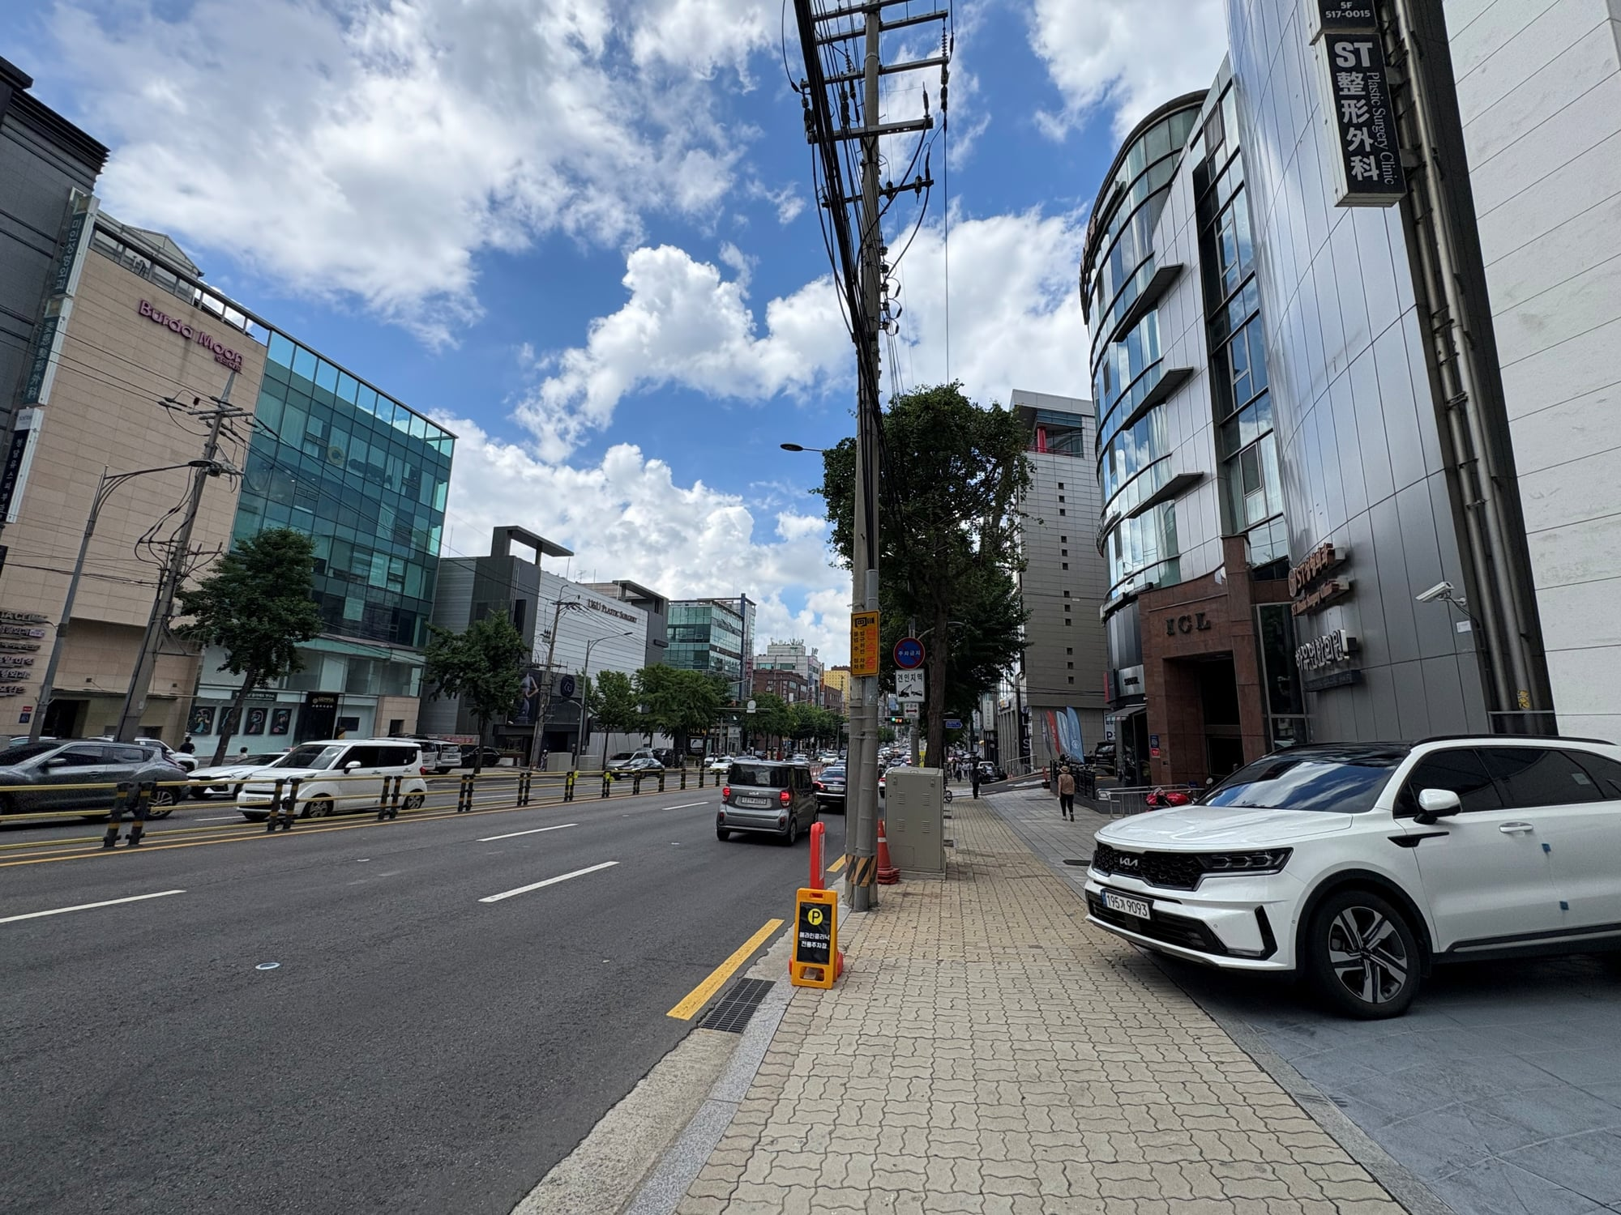
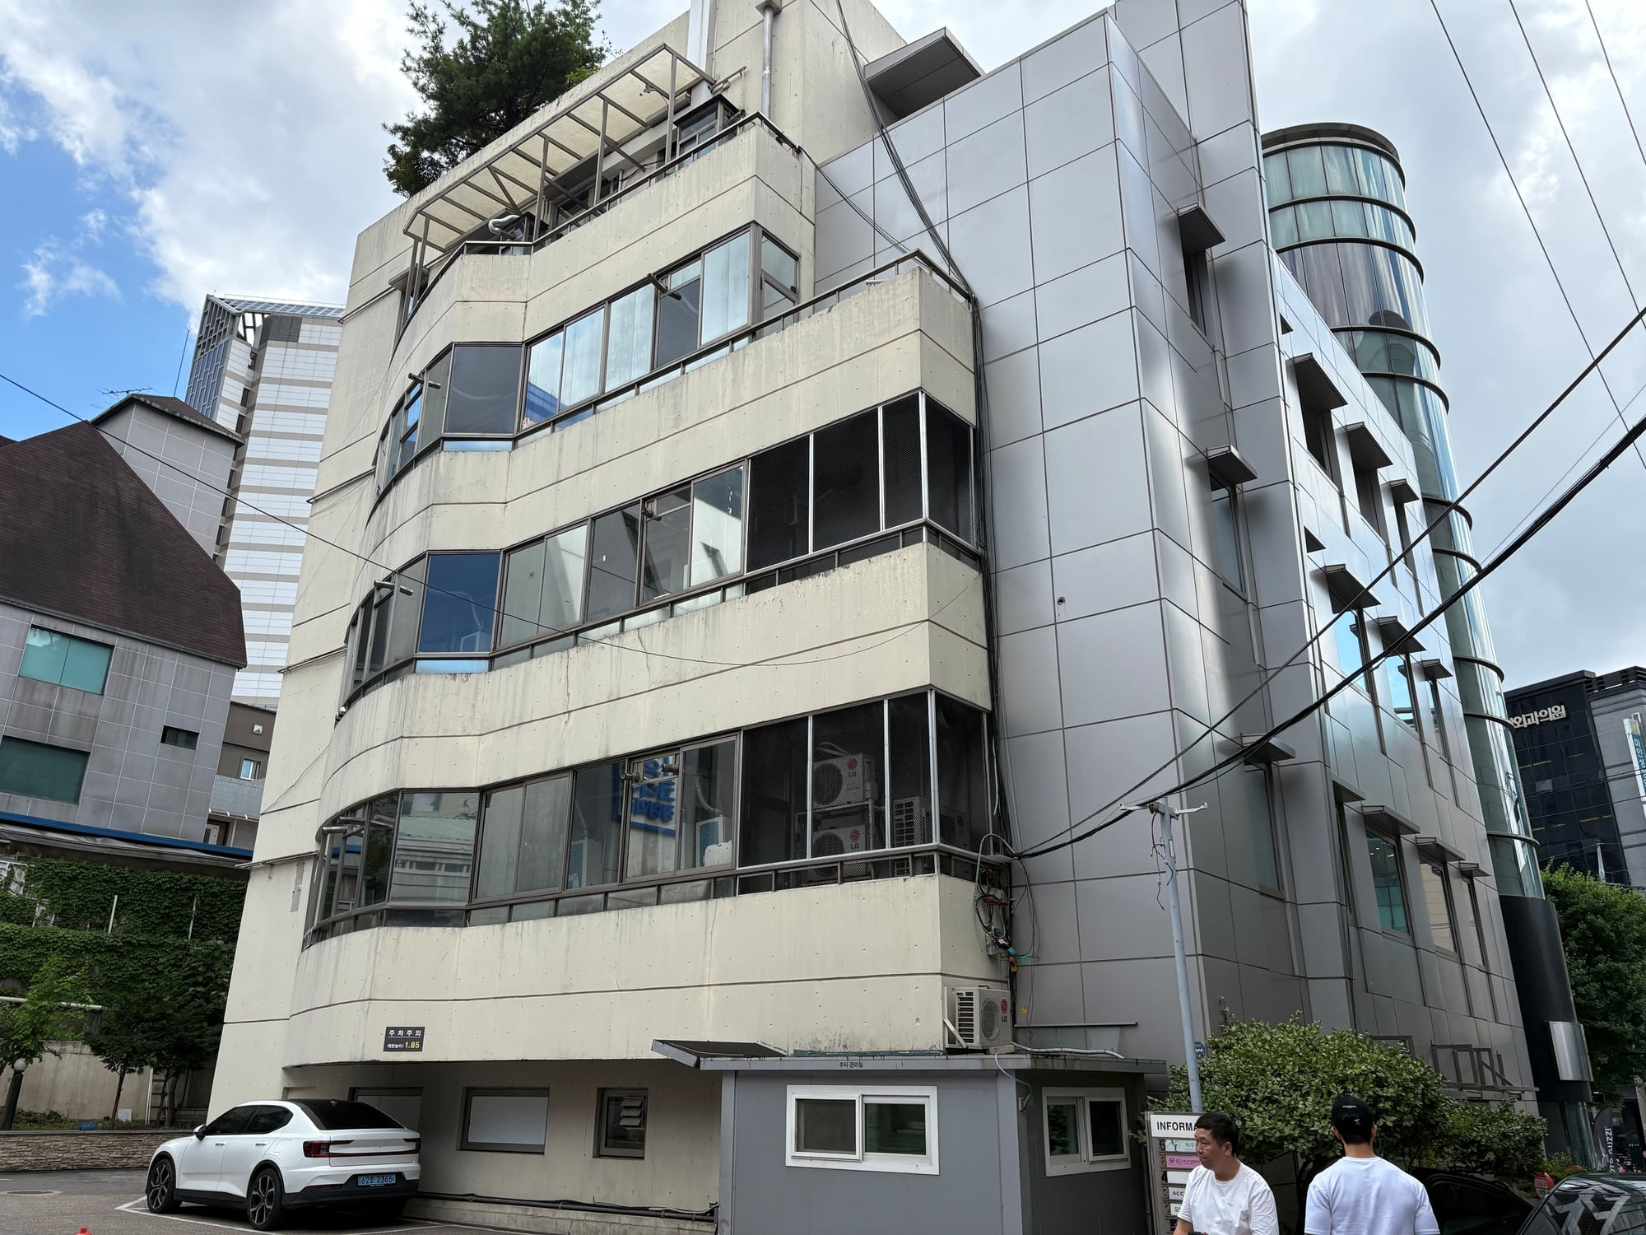
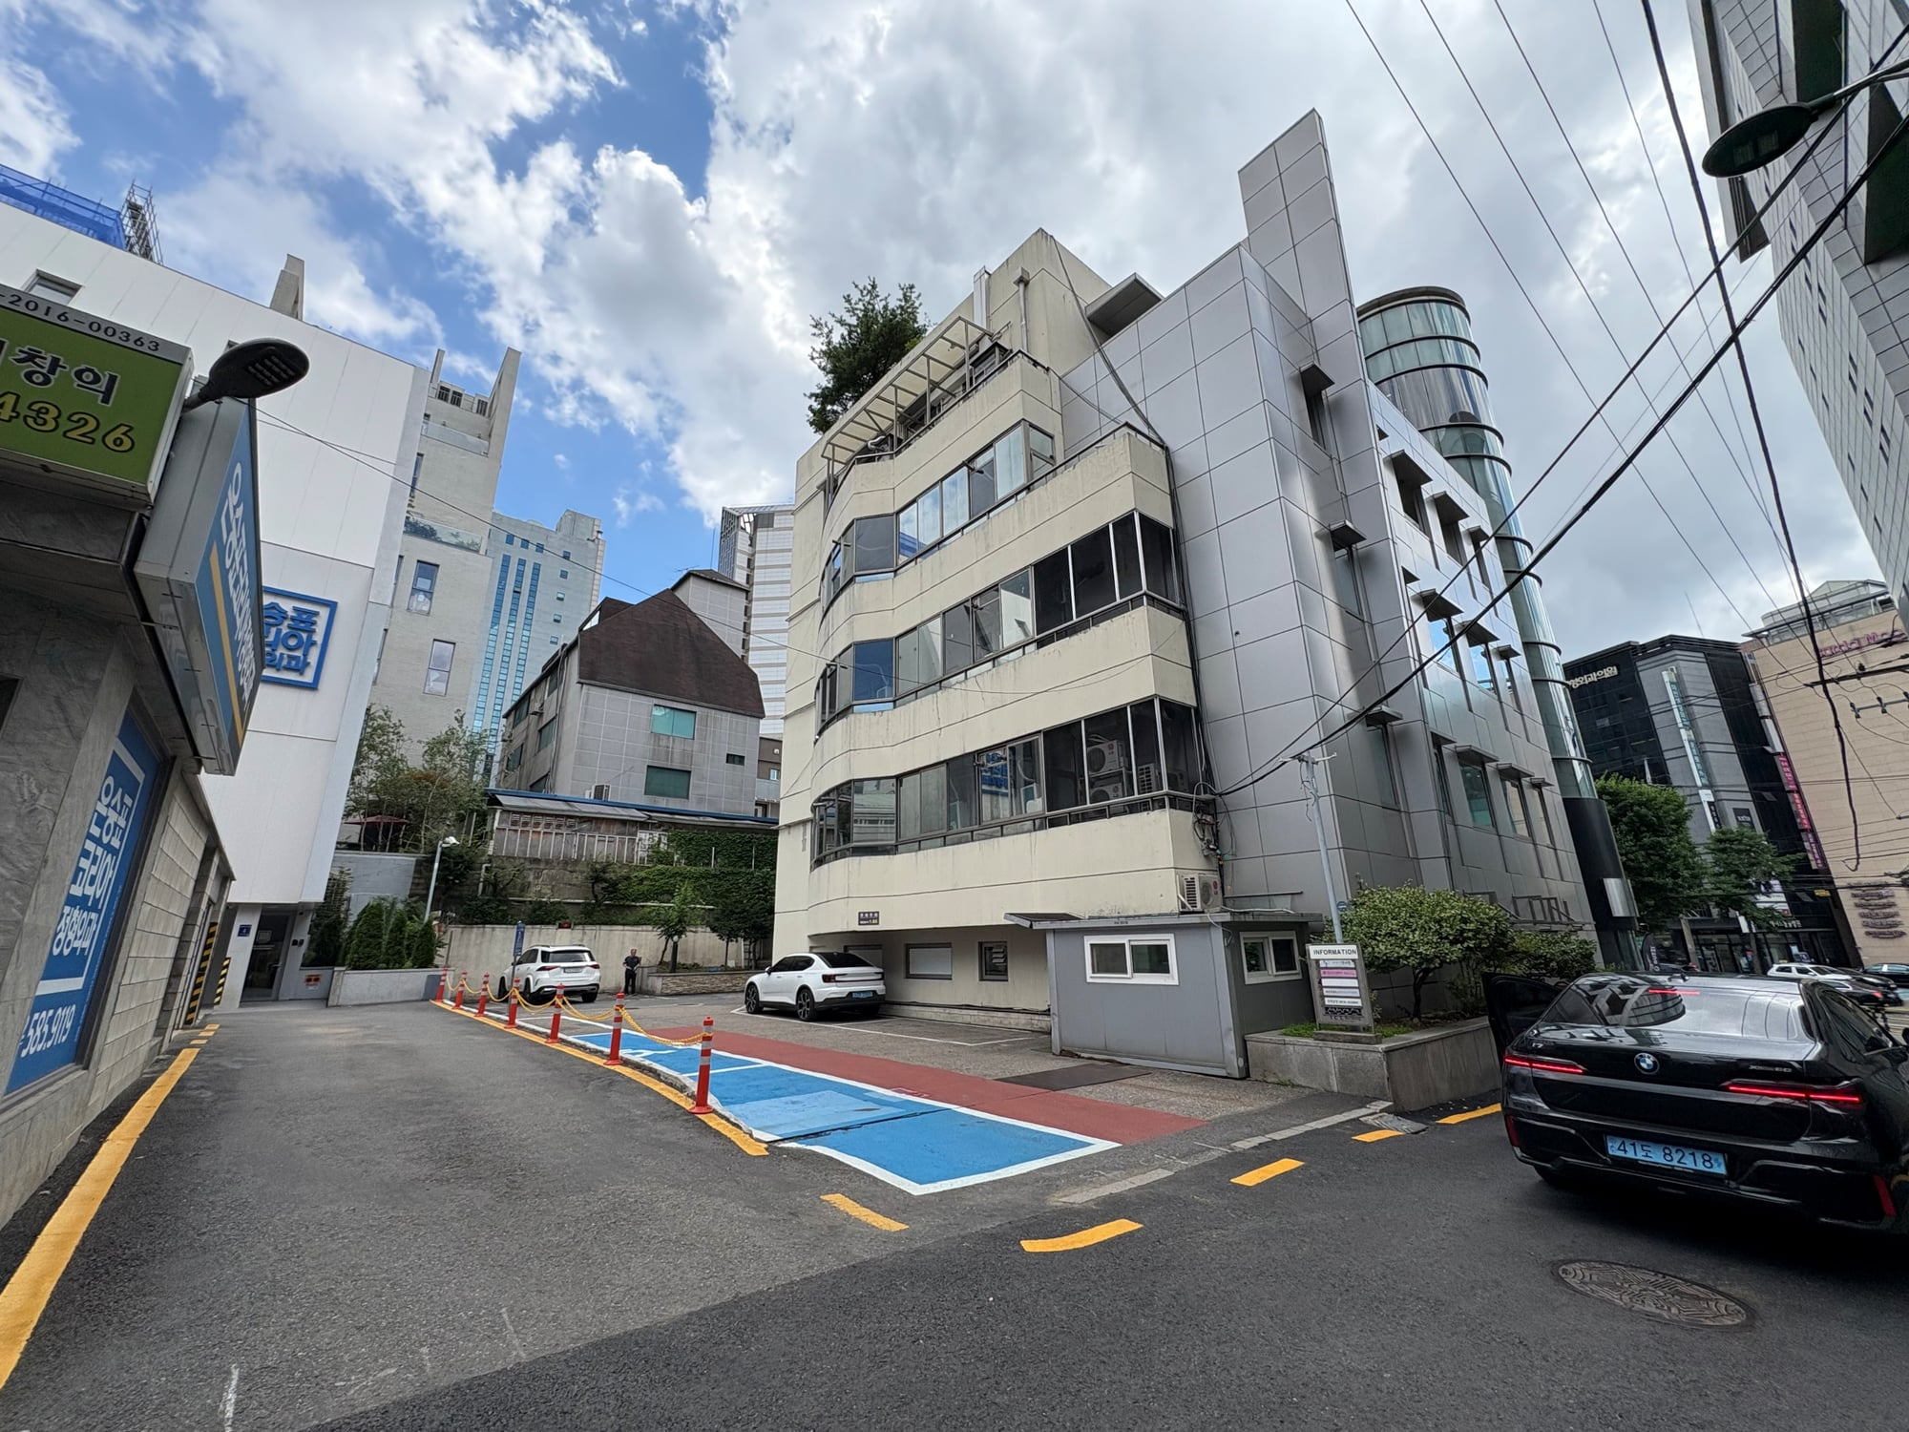
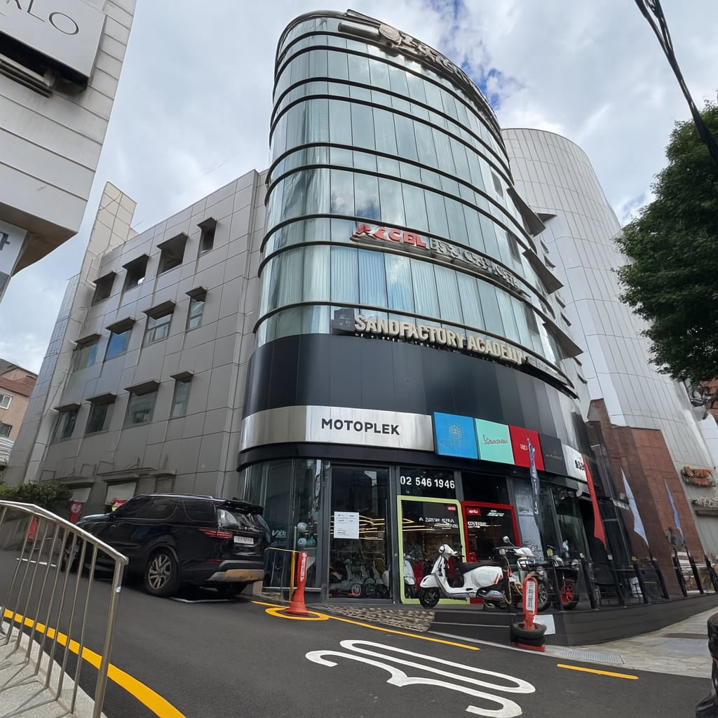
08
Gallery
현장 사진
건물 외관
주 출입구
실내 공간
신사동 590 ICL 빌딩 전경 및 대로변 코너 입지
지상 진입로 및 1층 전면 상가부
건물 측면부 및 도로 접면
주차장
옥상/테라스
자주식/기계식 주차장 진입로 (총 26대)
상층부 외관 및 옥상 공간
CRE DEAL | IM-SINSA-590-INC
8

Slide 9
09
문의/유의
문의 및 유의사항
01
관심 표명
→
02
NDA 체결
→
03
현장 실사
담당 중개사에게 초기 관심 표명 및 상담 요청
비밀유지계약 후 상세 임대차·재무 자료 제공
건물 컨디션 및 설비 직접 확인 후 의향서(LOI) 제출
데이터 출처 표기
담당 중개사
✓ 공부확인
등기부·대장 등 공적 장부 직접 확인
📞 수석 자문역
★ 전문가검증
세무사·감정평가사 등 전문가 확인
☎ 02-555-8888
🏢 CREDEAL 투자자문
▲ 매도인고지
매도인이 구두 또는 서면으로 고지
● 중개인입력
중개인 현장 조사 및 경험 기반 입력
면책 조항
◇ AI추정·가정
시나리오 분석 및 AI 모델 추정
본 자료는 투자 권유가 아니며, 기재된 정보의 정확성을 보증하지 않습니다.
CREDEAL 투자자문 · IM-SINSA-590-INC
CRE DEAL | IM-SINSA-590-INC
9

